Slide 1

Python для Аналитики
Исследование зависимостей
otus.ru

Slide 2


Проверить, идет ли запись
Меня хорошо видно && слышно?
Ставим “+”, если все хорошо “-”, если есть проблемы

Slide 3

Python для аналитики Исследование зависимостей
Тема вебинара
Игорь Стурейко
Руководитель курсов: Reinforcement Learning, ML Professional, ML Basic, MLOps, FinML
Teamlead
Физический факультет МГУ, PhD теоретическая физика
Опыт:
Более 15 лет занимался прикладной математикой и мат моделированием
(Data Scientist) (Python, С++)
@stureiko (TG)
LinkedIn: igor-stureiko
@rl_fintech (Мой канал о моделях в бизнесе)

Slide 4











Правила вебинара
Условные обозначения
Индивидуально
Время, необходимое на активность
Пишем в чат
Говорим голосом
Документ
Ответьте себе или задайте вопрос
Активно участвуем
Off-topic обсуждаем в учебной группе
Задаем вопрос
в чат
Вопросы вижу в чате, могу ответить не сразу

Slide 5
Карта курса
Введение в Python
Библиотеки по работе с данными и визуализациями
Основы статистики
Работа с базами данных,
парсинг данных с сайтов, взаимодействие с API
Практики. Продуктовая и маркетинговая аналитика
Проектная работа

Slide 6

Маршрут вебинара
Какие бывают переменные
Зависимые и независимые
Численные, категориальные
Непрерывные и дискретные
Проверка на нормальность
Статистические критерии

Slide 7
Цели вебинара
К концу занятия вы сможете
1. | Разобраться в том, какие бывают переменные
2. | Понять как провести проверку на нормальность распределения переменной
3. | Исследовать две независимые переменные

Slide 8
Смысл
Зачем вам это знать
1. | Понять как ЦПТ помогает оценивать распределение переменных
2. | Перейти к проверке гипотез

Slide 9
Типы данных

Slide 10
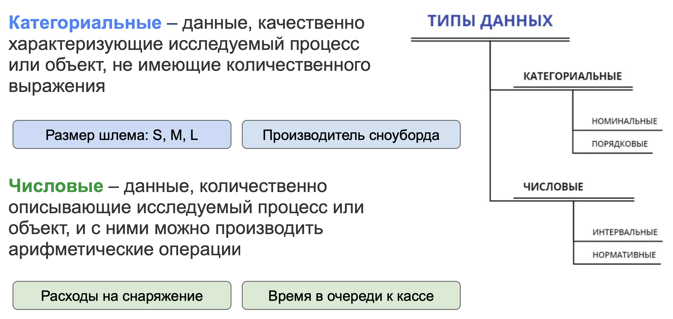
Типы данных

Slide 11
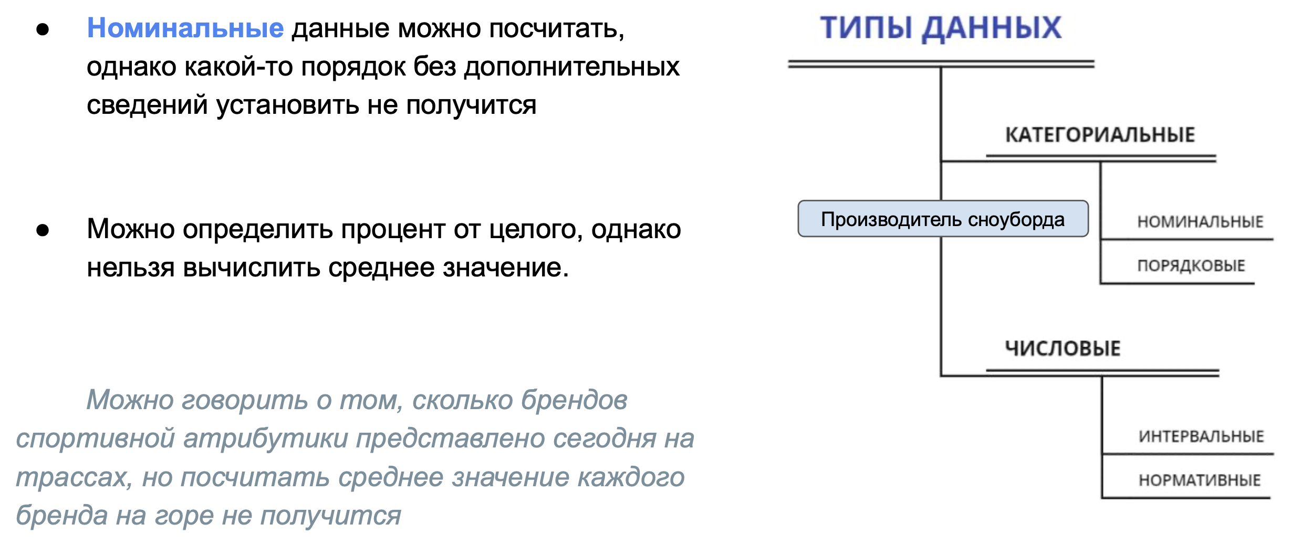
Номинальные данные

Slide 12
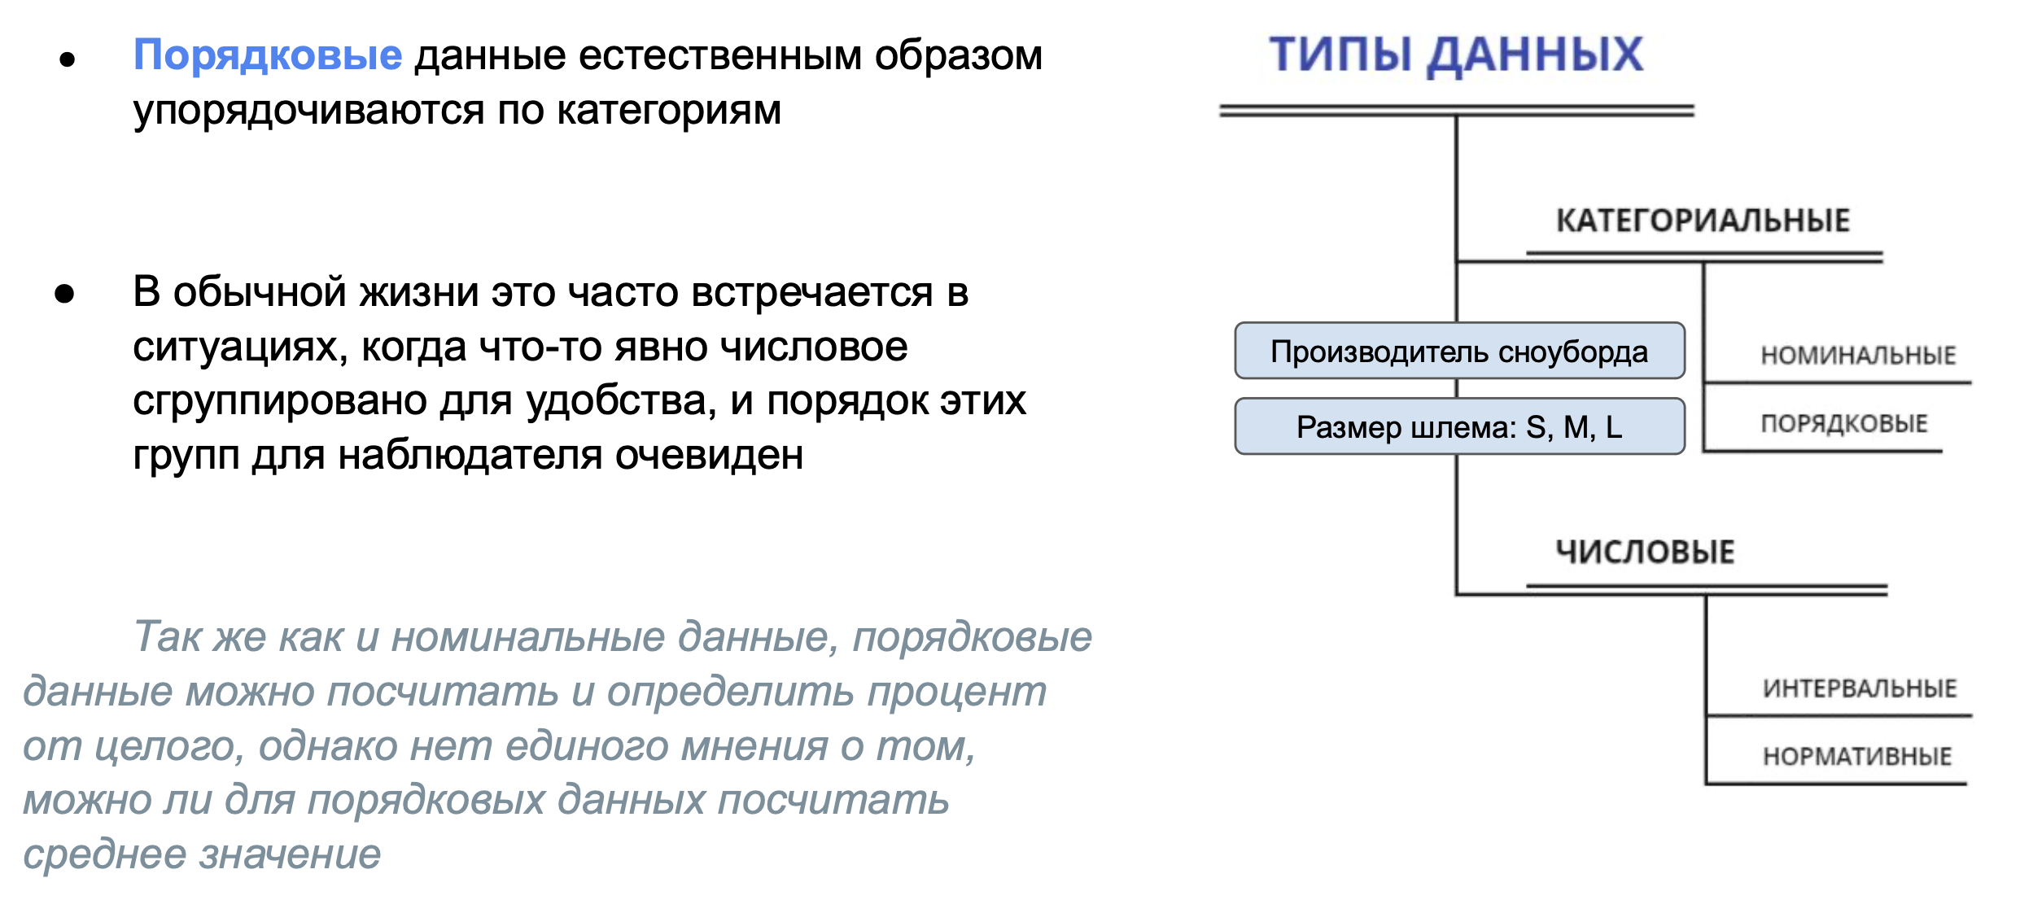
Порядковые данные

Slide 13
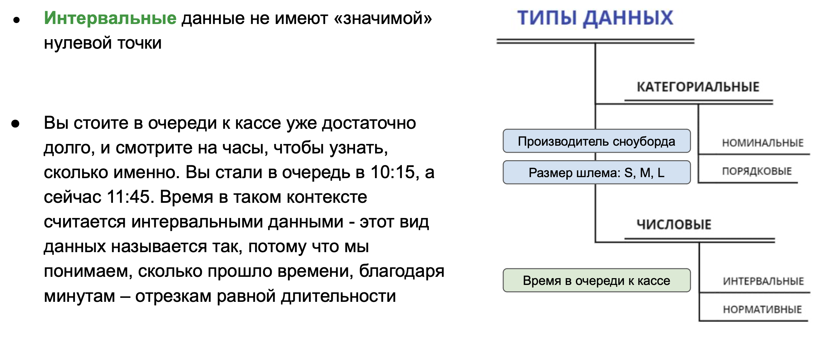
Интервальные данные

Slide 14
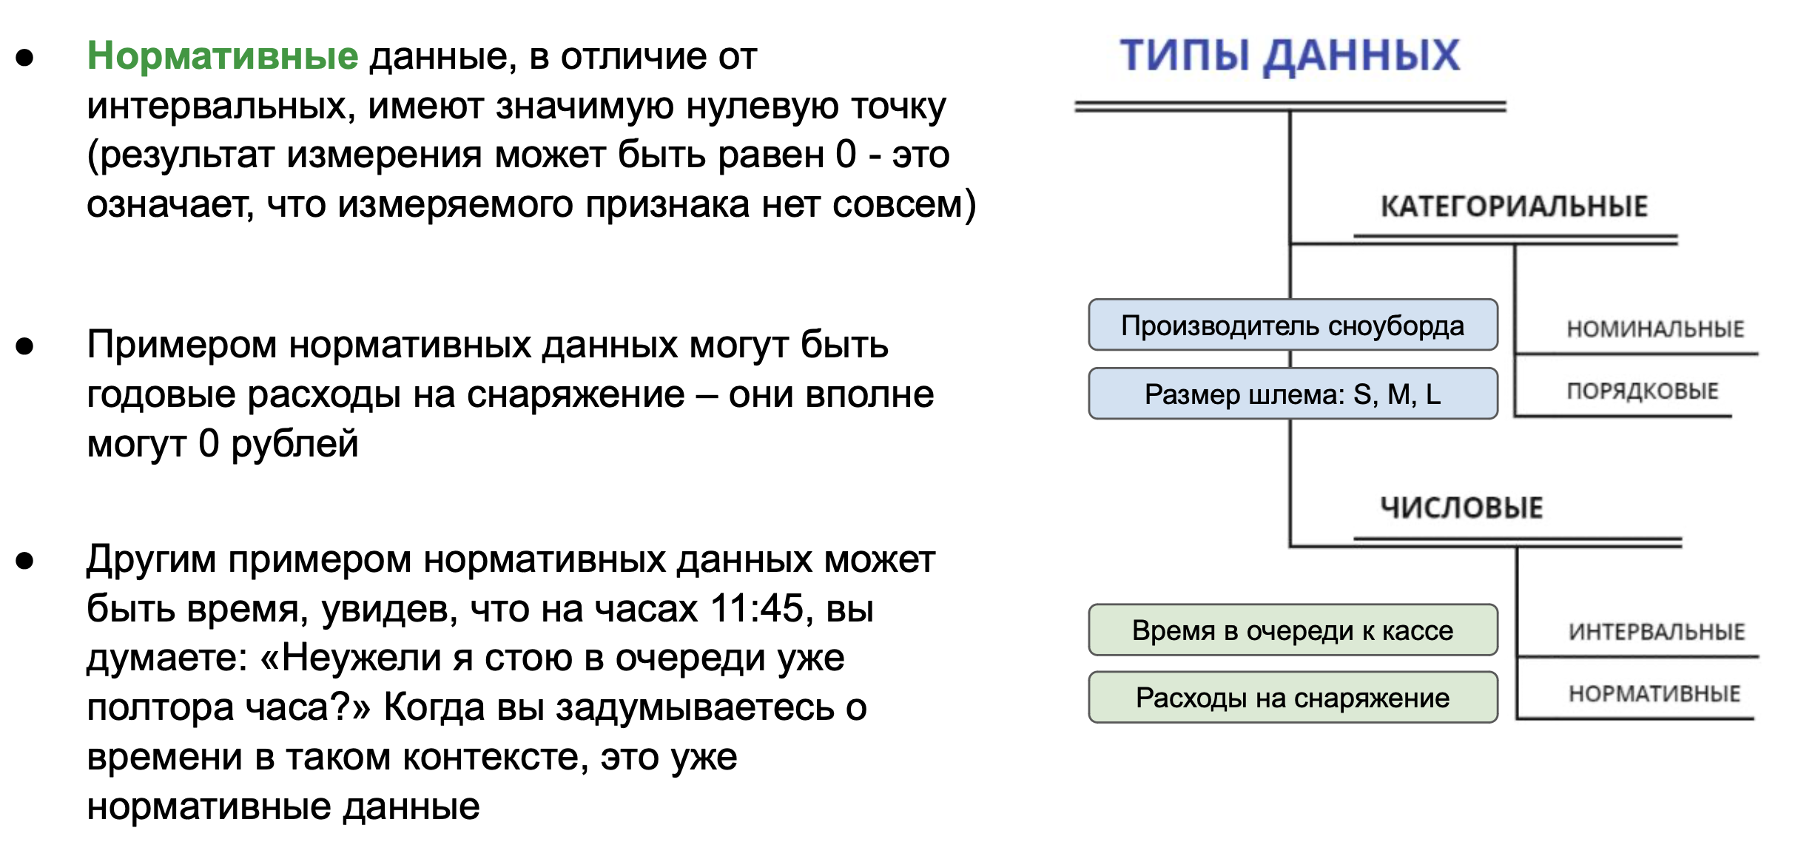
Нормативные данные

Slide 15
Независимость событий
Если вероятность пересечения событий равна произведению вероятностей – события независимы.
$$P\left(A∩B\right)=P(A)∙P(B)$$
Например: бросаем монету. Тогда вероятность того что два раза выпадет орел:
$$P\left(орел, орел\right)=\frac{1}{2}∙\frac{1}{2}=\frac{1}{4}$$

Slide 16
Независимость событий
Внимание вопрос: бросаем монету. Два раза выпал орел. Какова вероятность того, что в третий раз выпадет орел?

Slide 17
Независимость событий
Внимание вопрос: бросаем монету. Два раза выпал орел. Какова вероятность того, что в третий раз выпадет орел?
Вероятность $\frac{1}{2}$ События независимы!

Slide 18
Независимость событий
Внимание вопрос: бросаем три монеты. Какова вероятность того, что на всех трех выпадет орел?

Slide 19
Независимость событий
Внимание вопрос: бросаем три монеты. Какова вероятность того, что на всех трех выпадет орел?
Вероятность $\frac{1}{2^{3}}=\frac{1}{8}$ События независимы!

Slide 20
Категориальные переменные
Влияет ли возраст людей на тип носимых ими часов?
 | Аналоговые часы | Неопределено | Цифровые часы
Возраст <= 30 | 10 | 17 | 37
Возраст > 30 | 31 | 22 | 12

Slide 21
Категориальные переменные
Влияет ли возраст людей на тип носимых ими часов?
 | Аналоговые часы | Неопределено | Цифровые часы
Возраст <= 30 | 10 | 17 | 37
Возраст > 30 | 31 | 22 | 12
Нам нужно ответить на вопрос, являются ли значения в каждой их ячеек таблицы независимыми величинами.

Slide 22
Категориальные переменные
Влияет ли возраст людей на тип носимых ими часов?
 | Аналоговые часы | Неопределено | Цифровые часы
Возраст <= 30 | 10 | 17 | 37
Возраст > 30 | 31 | 22 | 12
Нам нужно ответить на вопрос, являются ли значения в каждой их ячеек таблицы независимыми величинами.
Т.е нам нужно доказать (например для одного случая), что вероятность того, что человек носит аналоговые часы и ему меньше 30 лет является произведением этих двух вероятностей:
$$P\left(An.watch ∩ <30\right)=P(An.watch)∙P(<30)$$

Slide 23
Категориальные переменные
Частотная вероятность
 | Аналоговые часы | Неопределено | Цифровые часы | Возраст
Возраст <= 30 | 10 | 17 | 37 | 64/129
Возраст > 30 | 31 | 22 | 12 | 65/129
Тип часов | 41/129 | 39/129 | 49/129 | 129
$$P\left(An.watch\right)=\frac{41}{129} P\left(<30\right)=\frac{64}{129}$$

Slide 24
Категориальные переменные
Частотная вероятность
Наблюдаемые величины
 | Аналоговые часы | Неопределено | Цифровые часы | Возраст
Возраст <= 30 | 10 | 17 | 37 | 64/129
Возраст > 30 | 31 | 22 | 12 | 65/129
Тип часов | 41/129 | 39/129 | 49/129 | 129
Вычислим вероятности носить аналоговые часы и вероятность быть моложе 30 лет из нашей выборки

Slide 25
Категориальные переменные
Частотная вероятность
Наблюдаемые величины
 | Аналоговые часы | Неопределено | Цифровые часы | Возраст
Возраст <= 30 | 10 | 17 | 37 | 64/129
Возраст > 30 | 31 | 22 | 12 | 65/129
Тип часов | 41/129 | 39/129 | 49/129 | 129
Количество ожидаемых людей в предположении, что переменные независимы:
$$N_{expected}=P\left(An.watch\right)∙P\left(<30\right)∙N_{total}=\frac{41}{129}∙\frac{64}{129}∙129≅20≠10$$

Slide 26
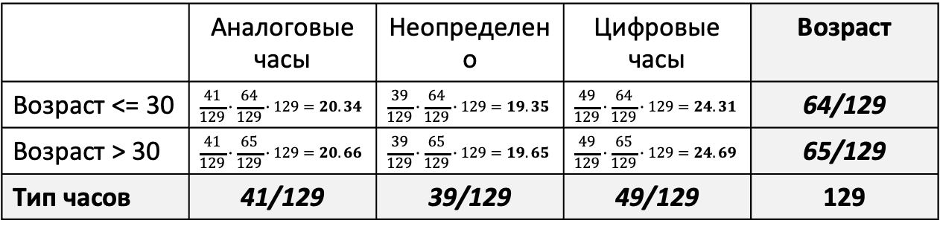
Категориальные переменные
Частотная вероятность
Ожидаемые величины
 | Аналоговые часы | Неопределено | Цифровые часы | Возраст
Возраст <= 30 | $$\frac{41}{129}∙\frac{64}{129}∙129=20.34$$ | $$\frac{39}{129}∙\frac{64}{129}∙129=19.35$$ | $$\frac{49}{129}∙\frac{64}{129}∙129=24.31$$ | 64/129
Возраст > 30 | $$\frac{41}{129}∙\frac{65}{129}∙129=20.66$$ | $$\frac{39}{129}∙\frac{65}{129}∙129=19.65$$ | $$\frac{49}{129}∙\frac{65}{129}∙129=24.69$$ | 65/129
Тип часов | 41/129 | 39/129 | 49/129 | 129
Если все категории являются независимыми, то и переменные в целом можно считать независимыми
Если хотя бы одна группа окажется зависимой – то и переменные нельзя считать независимыми.

Slide 27
Распределение хи-квадрат
$$X^{2}=\sum_{i=1}^{c}{\sum_{j=1}^{r}{\frac{{\left(O_{ij}−E_{ij}\right)}^{2}}{E_{ij}}}}$$
$O_{ij}$ – наблюдаемые величины (observed)
$E_{ij}$ – ожидаемые величины (expected)
 | Аналоговые часы | Неопределено | Цифровые часы
Возраст <= 30 | (10 – 20.34)² = 106.9 | (17 – 19.35)² = 5.5 | (37 – 24.31)² = 161
Возраст > 30 | (31 – 20.66)² = 106.9 | (22 – 19.65)² = 5.5 | (12 – 24.69)² = 161
$$X^{2}=24.14$$

Slide 28
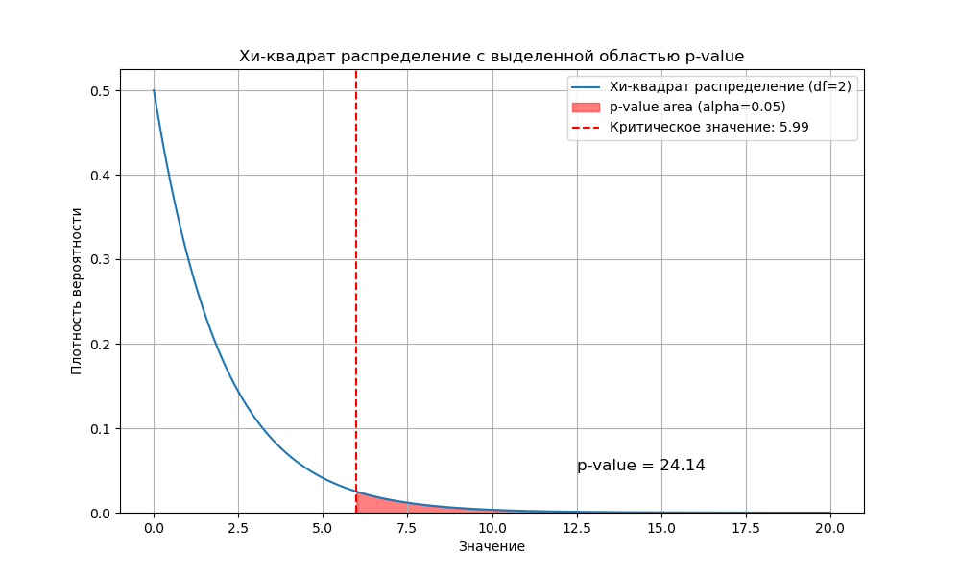
Распределение хи-квадрат

Slide 29
Статистические критерии
Математические правила, которые используются для принятия решений о том, отвергать или принимать гипотезу на основе данных выборки.
Статистические критерии помогают количественно оценить вероятность того, что наблюдаемые результаты являются случайными или же они подтверждают гипотезу.
Статистика - это величина, вычисленная на основе выборочных данных, которая используется чтобы принять решение по гипотезе – принять или отклонить.

Slide 30
Проверка на нормальность
Стандартизация - многие статистические тесты предполагают нормальность данных.
Соответствие нормальному распределению, в силу ЦПТ, говорит нам, что в нашей переменной отсутствуют какие-либо «скрытые» зависимости и мы можем оценивать ее как случайную величину.

Slide 31
Проверка на нормальность
Тест Шапиро-Уилка
Тест Д’Агостино и тест Ансари-Брэдли проверяет нормальность, используя как симметрию, так и форму распределения
Тест Колмогорова-Смирнова
Тест Андерсона-Дарлинга расширение теста Колмогорова-Смирнова с более высокой чувствительностью к отклонениям от нормальности в хвостах распределения
Q-Q plot (графический инструмент сравнения квантилей нормального и тестируемого распределения)

Slide 32
Тест Шапиро-Уилка
Показывает степень соответствия распределения данных нормальному распределению. Чем ближе значение статистики к 1, тем больше данные соответствуют нормальному распределению.
from scipy import stats
# Тест Шапиро-Уилка
stat, p_value = stats.shapiro(data)
print(f"Статистика: {stat}")
print(f”p-значение: {p_value}")
# Интерпретация
alpha = 0.05
if p_value > alpha:
print("Нулевая гипотеза не отвергается: данные нормальны.")
else:
print("Нулевая гипотеза отвергается: данные не нормальны.")

Slide 33
Тест Колмогорова-Смирнова
Сравнивает эмпирическую функцию распределения данных с кумулятивной функцией нормального распределения.
from scipy import stats
# Тест Колмогорова-Смирнова
stat, p_value = stats.kstest(data, 'norm', args=(np.mean(data), np.std(data)))
print(f"Статистика: {stat}")
print(f”p-значение: {p_value}")
# Интерпретация
alpha = 0.05
if p_value > alpha:
print("Нулевая гипотеза не отвергается: данные нормальны.")
else:
print("Нулевая гипотеза отвергается: данные не нормальны.")

Slide 34
Применимость тестов
Тест Шапиро-Уилка
Когда работает лучше: считается более точным для маленьких выборок данных, обычно менее 50 элементов, хотя он может быть эффективен для выборок до 2000 элементов. Это делает его предпочтительным вариантом для анализа в ситуациях, когда данных немного, и требуется высокая точность проверки на нормальность.
Когда может не работать: для очень больших выборок его чувствительность может привести к тому, что незначительные отклонения от нормальности будут интерпретироваться как статистически значимые, даже если эти отклонения не имеют практического значения.

Slide 35
Применимость тестов
Тест Колмогорова-Смирнова
Когда работает лучше: К-С более универсален и может использоваться для любого размера выборки. Он также подходит для сравнения двух различных выборок, чтобы увидеть, следуют ли они одному и тому же распределению. Это делает его полезным инструментом для более широкого спектра сценариев, включая те, где необходимо сравнить эмпирическое распределение с теоретическим или сравнить две эмпирические выборки.
Когда может не работать: К-С может быть менее мощным при проверке на нормальность для маленьких выборок по сравнению с тестом Шапиро-Уилка из-за его общей природы и применимости к различным видам распределений.

Slide 36
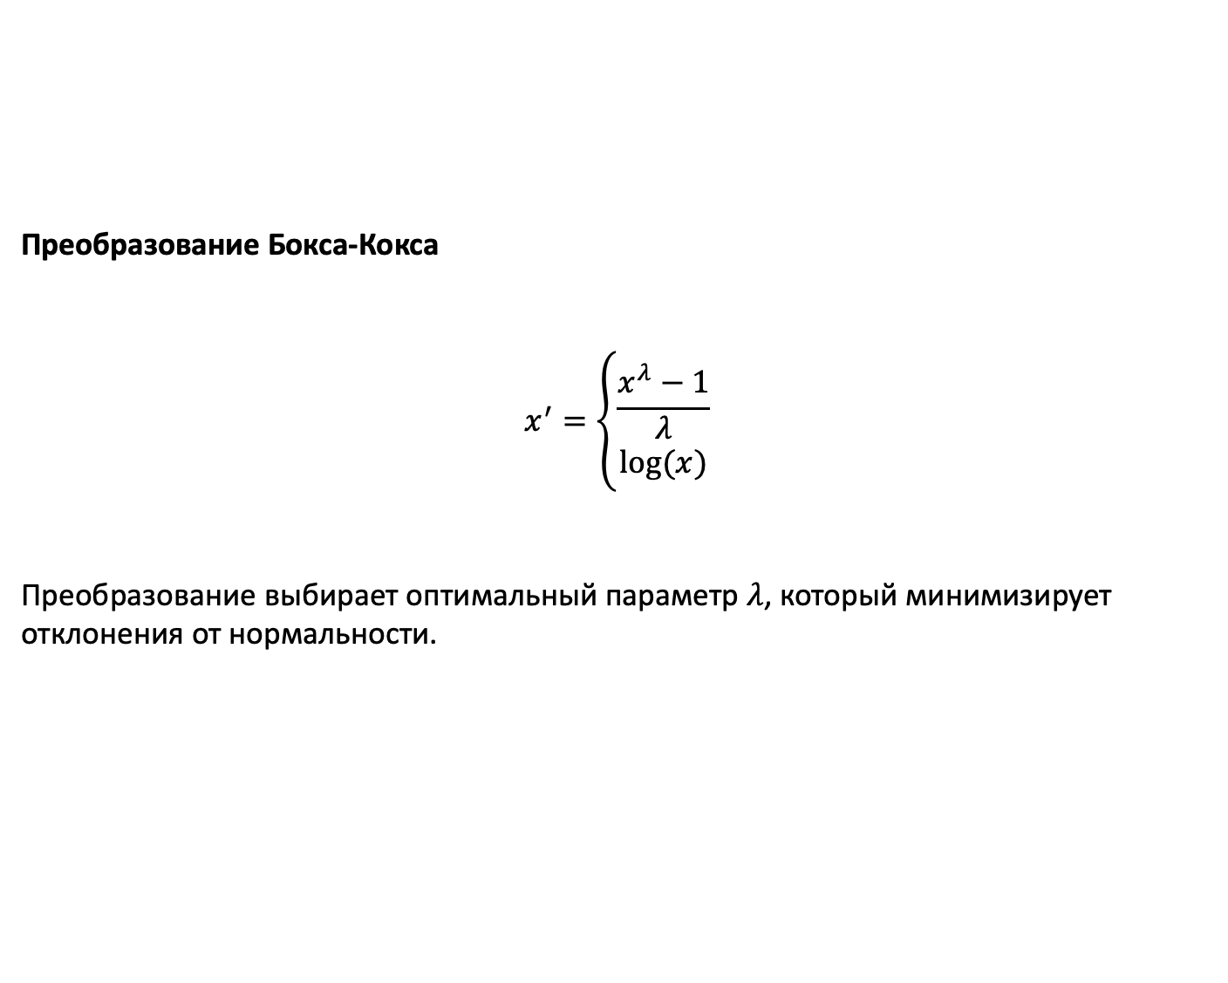
Приведение к нормальному распределению
Преобразование Бокса-Кокса
$$x^{′}=\left\{\begin{aligned}\frac{x^{λ}−1}{λ} \\ log⁡(x)\end{aligned}\right.$$
Преобразование выбирает оптимальный параметр $λ$, который минимизирует отклонения от нормальности.

Slide 37
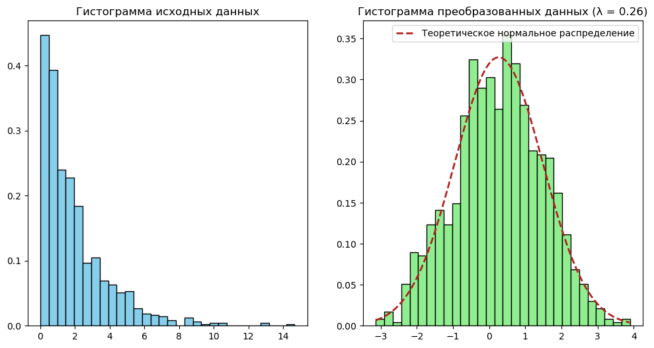
Приведение к нормальному распределению

Slide 38

Вопросы?
Ставим “+”,
если вопросы есть
Ставим “–”,
если вопросов нет

Slide 39
Практика

Slide 40
Практика
1. | Преобразуем данные к нормальному распределению с помощью преобразования Бокса-Кокса
2. | Проверим на независимость две числовые переменные
3. | Проверим на независимость две категориальные переменные

Slide 41
Вопросы?
Ставим “+”,
если вопросы есть
Ставим “–”,
если вопросов нет

Slide 42
Список материалов для изучения
Статистика для всех. Сара Бослаф
Статистика и котики. Владимир Савельев
Голая статистика. Чарльз Уилан
Как лгать при помощи статистики. Дарелл Хафф
Статистика. Шаг за шагом. Роберт А. Доннелли - мл

Slide 43
Рефлексия

Slide 44


Рефлексия
С какими впечатлениями уходите с вебинара?
Как будете применять на практике то,
что узнали на вебинаре?

Slide 45
Заполните, пожалуйста,
опрос о занятии
по ссылке в чате

Slide 46
Приходите на следующие вебинары А/Б тесты - теория
Спасибо за внимание!
Игорь Стурейко
Руководитель курсов: Reinforcement Learning, ML Professional, ML Basic, MLOps, FinML
Teamlead
Физический факультет МГУ, PhD теоретическая физика
Опыт:
Более 15 лет занимался прикладной математикой и мат моделированием
(Data Scientist) (Python, С++)
@stureiko (TG)
LinkedIn: igor-stureiko
@rl_fintech (Мой канал о моделях в бизнесе)

